Slide 1
《数字图像处理》 第七次编程作业
2019-05-22

Slide 2
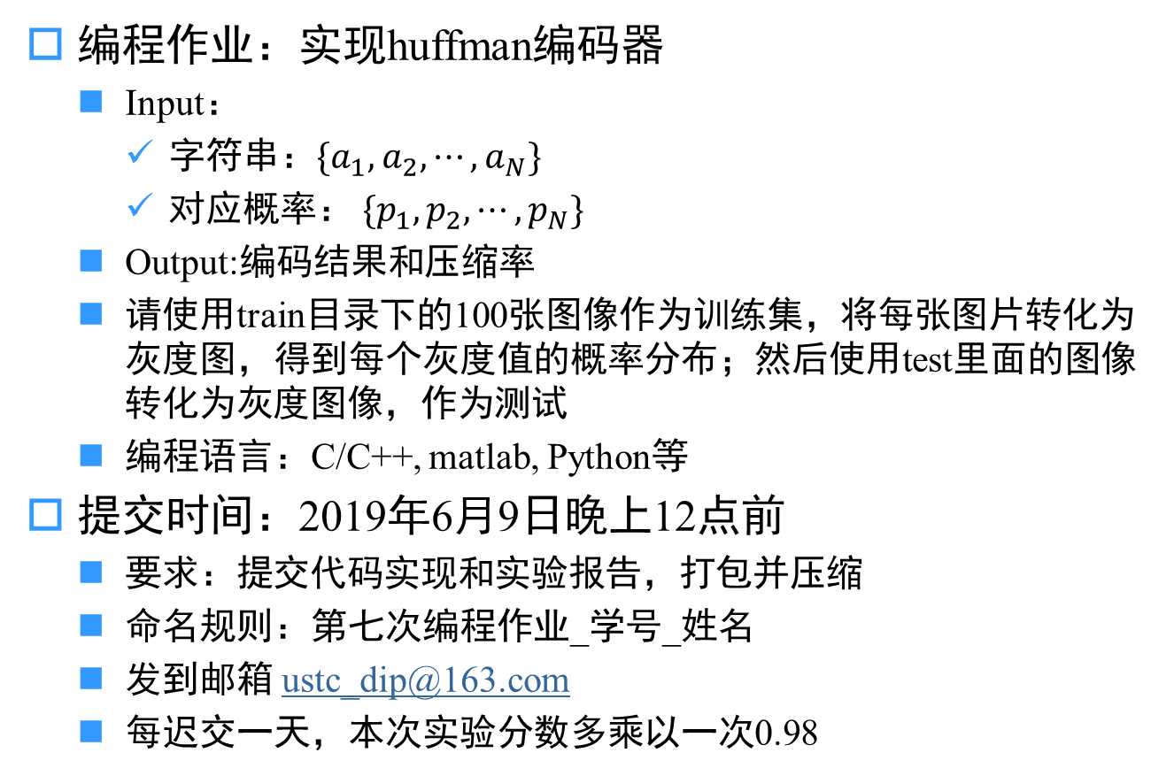
任务1：编程实现Huffman编码器
编程作业：实现huffman编码器
Input：
字符串：$\{a_{1},a_{2},⋯,a_{N}\}$
对应概率： $\{p_{1},p_{2},⋯,p_{N}\}$
Output:编码结果和压缩率
请使用train目录下的100张图像作为训练集，将每张图片转化为灰度图，得到每个灰度值的概率分布；然后使用test里面的图像转化为灰度图像，作为测试
编程语言：C/C++, matlab, Python等
提交时间：2019年6月9日晚上12点前
要求：提交代码实现和实验报告，打包并压缩
命名规则：第七次编程作业_学号_姓名
发到邮箱 ustc_dip@163.com
每迟交一天，本次实验分数多乘以一次0.98

